Slide 1
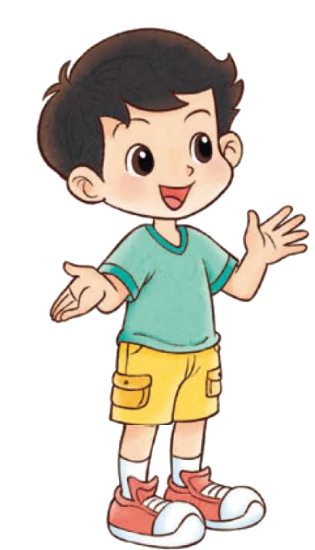
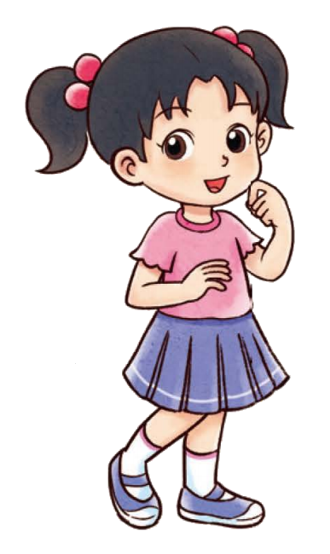
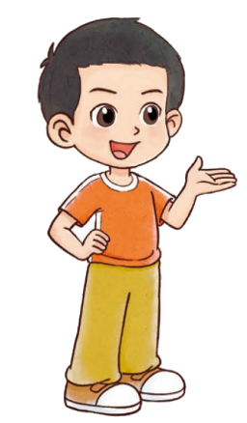
一年级下册 第五单元 100以内数加与减（一）
小兔请客

Slide 2
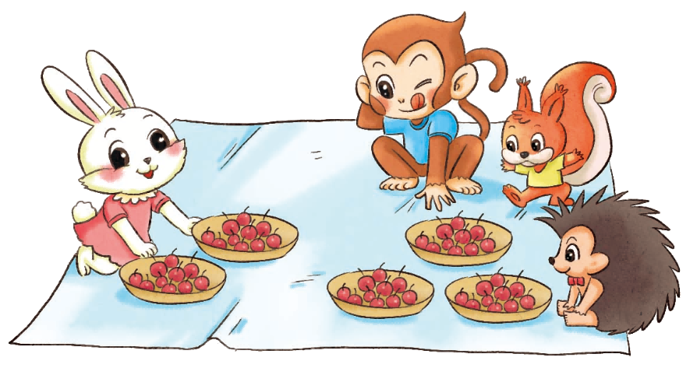
每盘10个果子。
一共有多少个果子？

Slide 3
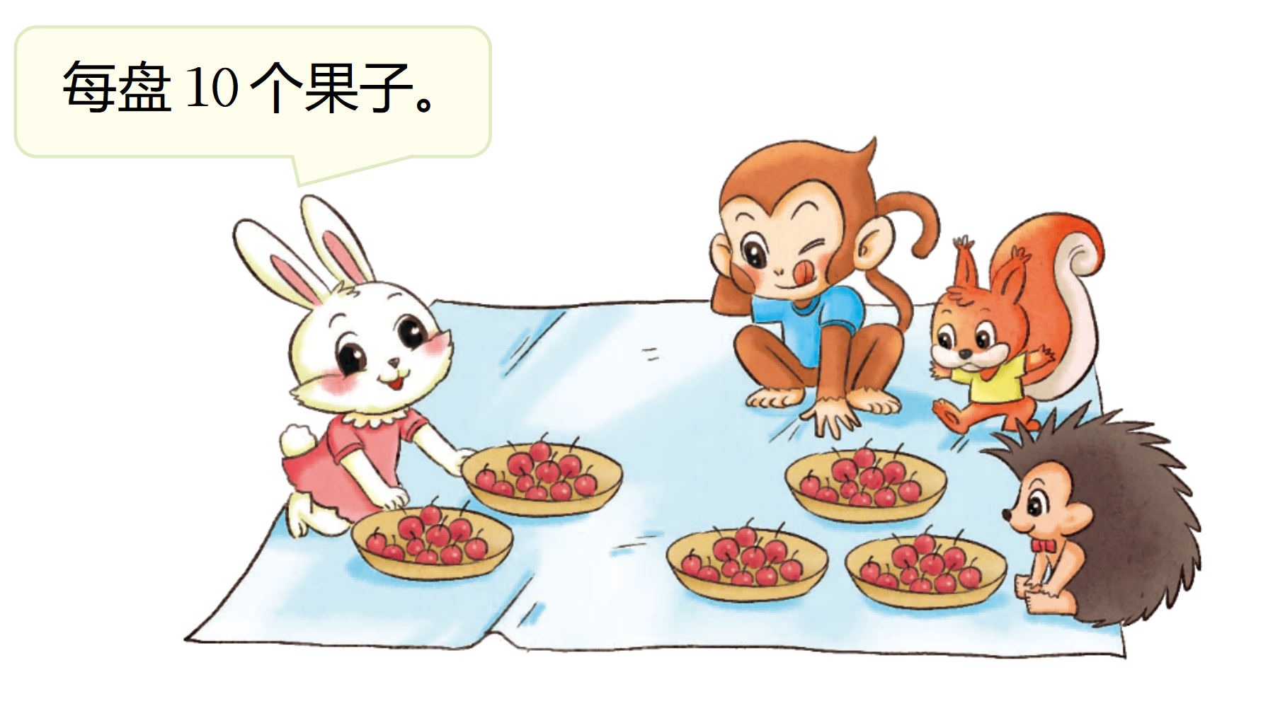
一共有多少个果子？
20
＋
30
＝
50
（个）
从20往后数，
30，
2个十加3个十得5个十，是50。
40，
50。
2个十加3个十得5个十。
2＋3＝5
20＋30＝50
十位
个位
小棒
计数器
横式

Slide 4
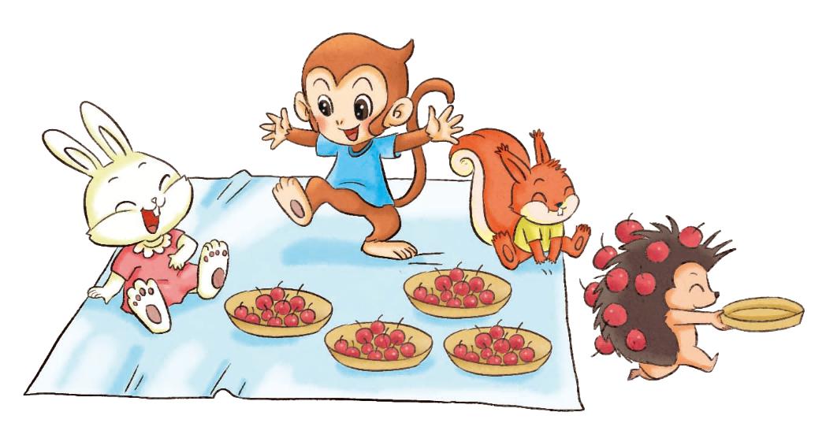
小刺猬背走了多少个果子？

Slide 5
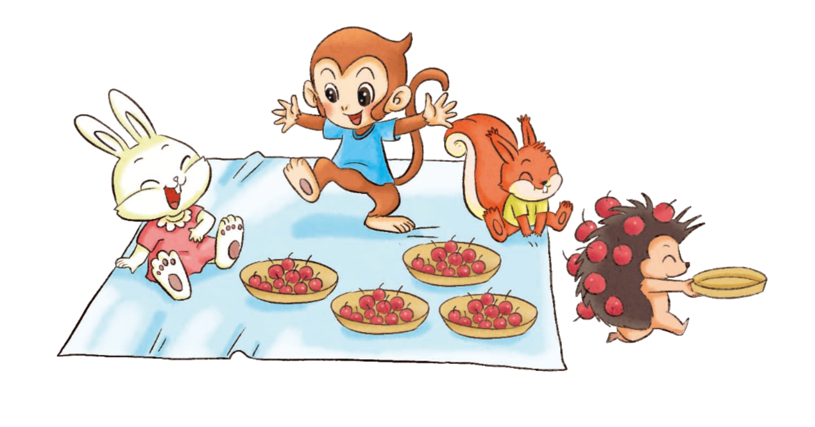
小刺猬背走了多少个果子？
50
－
40
＝
10
（个）
从50往前数，
5个十减4个十得1个十，是10。
40，
30，
20，
10。
5个十减4个十得1个十。
5－4＝1
50－40＝10
十位
个位
小棒
计数器
横式

Slide 6
认一认。
20
＋
30
＝
50
50
－
40
＝
10
加
数
加
数
和
被减数
减
数
差

Slide 7
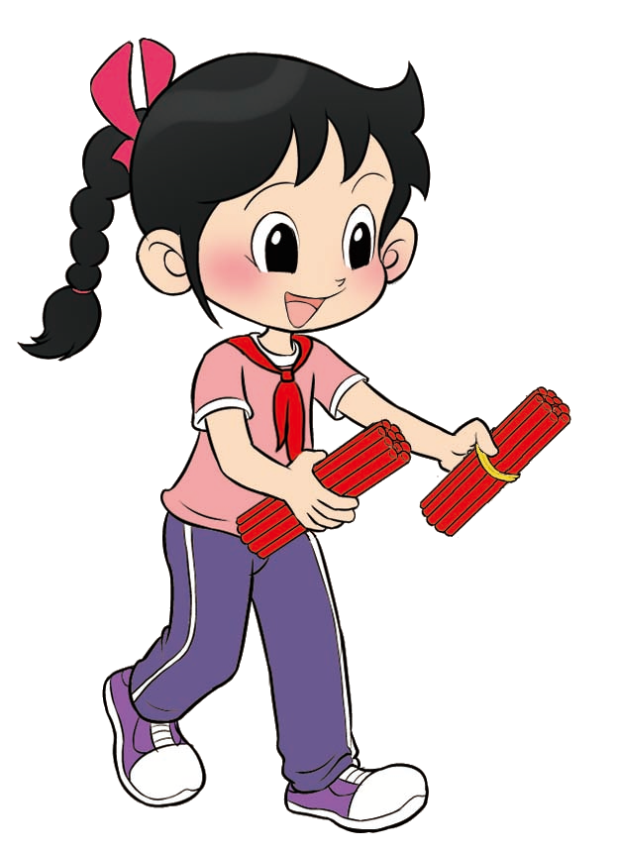
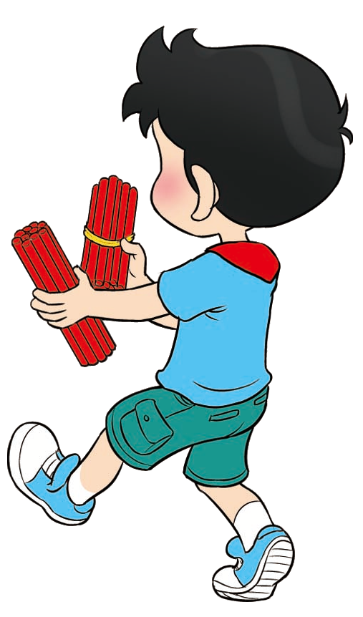
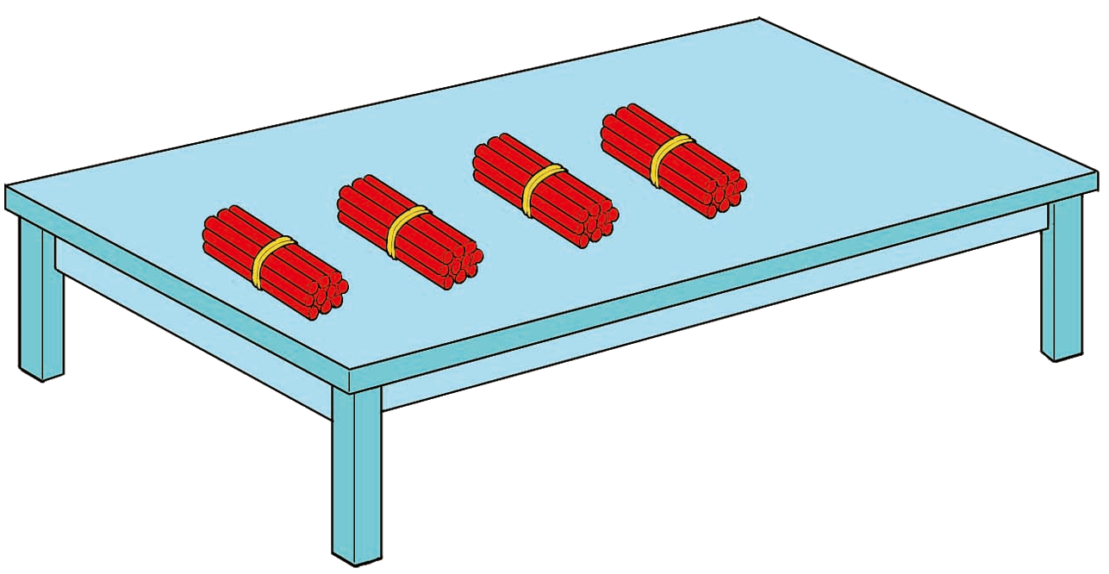
每捆10根。
再加2捆。
拿走2捆。
40
＋
20
＝
60
（根）
60
－
20
＝
40
（根）

Slide 8
看一看，填一填。
＋50
－30
30
＋
50
＝
80
90
－
30
＝
60

Slide 9
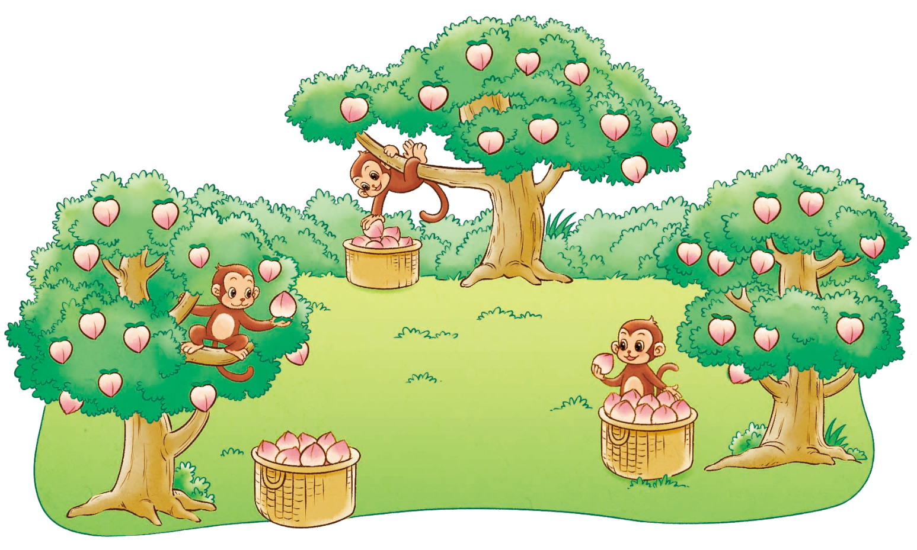
提出一个数学问题，并解答。
我摘了30个桃子。
当当
我摘了50个桃子。
我摘了40个桃子。
丁丁
毛毛
和 一共摘了多少个桃子？
＝
（个）
比 多摘了多少个桃子？
＝
（个）
比 少摘了多少个桃子？

Slide 10
你有什么收获？

